Slide 1

Final Project_ 시스템프로그래밍
Team 5
최종병기
활
War of arrow
정원영 박상면 류진호 김형석

Slide 2
목차소개
Final Project_시스템프로그래밍
Team 5
최종병기
활
Concept
Idea & plan
Programming
Play Game! Feedback
팀원소개
Arcade Game
게임의 룰과 패턴
Git hub를 이용한 구현
시연 동영상

Slide 3





Team 5의 구성
최종병기 활 : war of arrow
정원영
박상면
류진호
김형석
프로그래밍
PPT제작
프로그래밍
기획자
BROGI
anyjam
FBWLSGH93
SHOGOTH
GIT HUB의 닉네임과 전원 Git hub를 이용해 참여하였음을 밝힙니다.

Slide 4


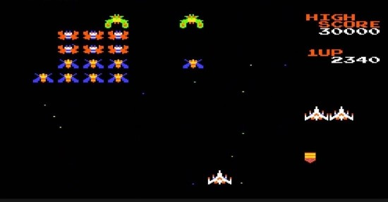

Concept
ARCADE GAME??
배우는데 오랜 시간이 걸리지 않고
진행이 단순하여 초보자도 쉽게 도전할 수 있다

Slide 5
Idea & plan
게임의 룰 소개
GAME
NAME
최종병기 활 (War of Arrow)
날아오는 화살을 피하는 것이 게임의 목표!
Rule 1
Play
장애물과 접촉시
GAME OVER
조작법
↑ : 플레이어를 점프시킬 시켜 화살을 피하도록 조작
↓ : 플레이어를 웅크리게 만들어 화살을 피하도록 조작
Rule 2
장애물을 피할 수록
빠르게 날아오는 화살

Slide 6
동적모델
Activity Diagram

Slide 7
동적모델
Activity Diagram

Slide 8
동적모델
Activity Diagram

Slide 9
동적모델
Activity Diagram

Slide 10
동적모델
Activity Diagram

Slide 11
플레이 영상
시연동영상

Slide 12
Feedback
아쉬웟던점

Slide 13

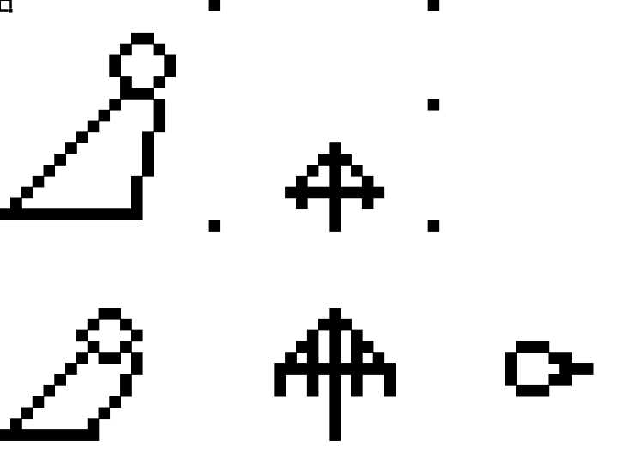
FeedBack
어려웠던 점
초기 캐릭터와 장애물 구상
일본의 테루테루 보즈에서 플레이어 구상
BUT
도트로 나타 사용하는데에 어려움이 있었다.

Slide 14
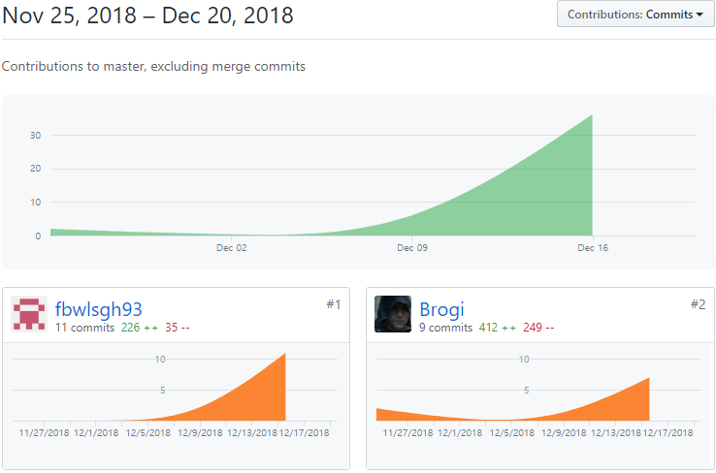
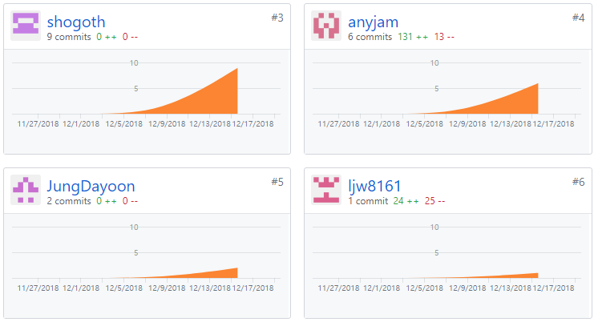
FeedBack
어려웠던 점
넌 누구냐? 늘어난 CONTRIBUTORS
BUT
조원은 4명 Contributer는 6명?
Git hub에 익숙하지 않아 실습실에서 작업해 commit하니
타인의 계정이 로그인되어있었다.!!

Slide 15


